Slide 1
Протоколы UDP и TCP
Artem Beresnev
t.me/ITSMDao

Slide 2
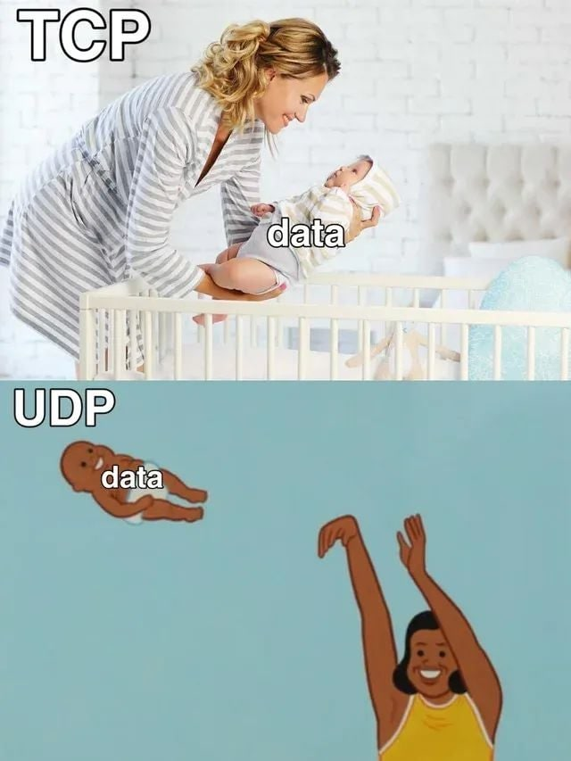
План
Транспортный уровень
Номера портов
Протокол UDP
Протокол TCP
Установление соединения в TCP
Управление скоростью в TCP
Будущее TCP

Slide 3
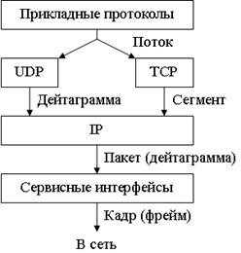
Транспортный уровень TCP\IP
Задачи:
Диспетчеризация данных между приложениями
Достоверность доставки (TCP)
Адреса TCP и UDP – номера портов
Надежная доставка - TCP
Не надежная доставка – «чистый» UDP

Slide 4

Номера портов

Slide 5
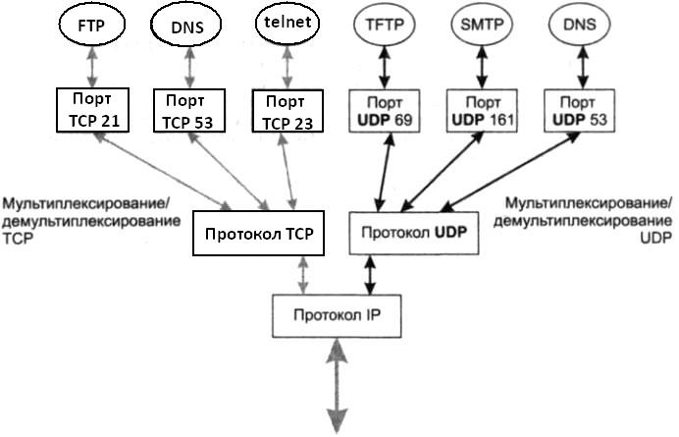
Мультиплексирование и демультиплексирование
Порт «занимается» приложением, клиентом или сервером.
Модули протоколов TCP и UDP занимаются направлением инкапсулированных данных в нужный порт.
Номера портов для UDP и TCP могут быть одинаковыми.

Slide 6
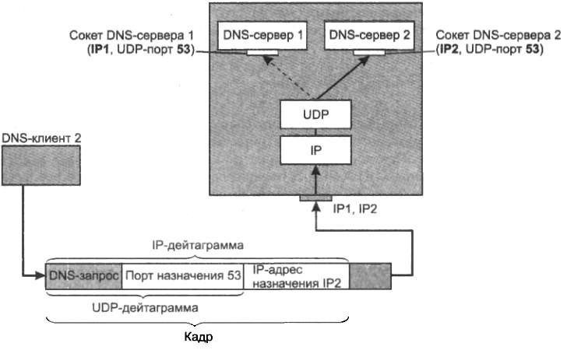
Мультиплексирование и демультиплексирование
В случае, если на хосте несколько IP адресов, то порт для разных приложений может совпадать.
Но различаются сокеты (!)

Slide 7
Значения номеров портов
Для сервера номер порта фиксирован, для клиента – произволен.
Для серверов:
RFC порты (назначается IANA RFC 6335)
Не RFC порты
Пример:
80/TCP – HTTP официально
81/TCP – Tor не официально
Клиентские порты - выше 1024.

Slide 8
Значения номеров портов
Размер номера порта 16 бит, следовательно максимальное значение 65535.
Порт с номером 0 разрешен для использования в UDP, запрещен для TCP.

Slide 9
Безопасность и номера портов
Сканирование портов (nmap)
Перенос служб на не RFC порты.

Slide 10
Протокол UDP

Slide 11
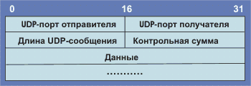
Заголовок UDP
User Datagram Protocol, RFC-768

Slide 12
Заголовок UDP
Заголовок UDP состоит из четырех 2-байтных полей:
номер UDP-порта отправителя;
номер UDP-порта получателя;
контрольная сумма;
длина дейтаграммы

Slide 13
Заголовок UDP
Контрольная сумма
Служит для диагностики, но не для исправления.
Поврежденную дейтаграмму UDP просто отбрасывает.

Slide 14
Протокол TCP

Slide 15
Заголовок TCP
Transmission Control Protocol
RFC: 793, 1323, 1644, 2018, 2581, 2582, 2861, -2873, 2883, 2923, 2988, 3465,3481 и др.
Устанавливает и контролирует соединение
Делит данные прикладного уровня на части – сегменты
Осуществляет передачу данных с уведомлением
Вычисляет контрольные суммы по всему сегменту.

Slide 16
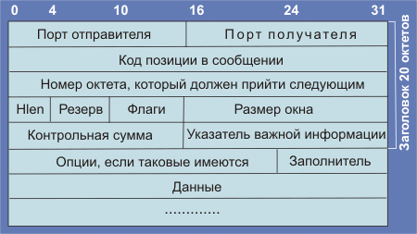
Заголовок TCP

Slide 17
Заголовок TCP
Порт отправителя
Порт получателя

Slide 18
Заголовок TCP

Slide 19
Заголовок TCP
Код позиции в сообщении (sequence number) - номер первого байта данных в сегменте. По сути это смещение сегмента относительно начала данных.
Номер октета, который должен прийти следующим (acknowledgment number) – число, которое на единицу больше номера последнего успешно принятого байта.

Slide 20

Заголовок TCP
Код позиции в сообщении (sequence number)
Номер октета, который должен прийти следующим (acknowledgment number)
Получение
SN=0 SN=A SN=A+B SN=A+B+C
A
B
C
D
Подтверждение
A
AN=A+1

Slide 21
Восстановление потерянных сегментов
Реализации TCP используют два разных способа, чтобы получатель мог запросить один пакет.
Тройное признание. Если получатель трижды подтверждает пакет, который предшествует последнему подтвержденному серийному номеру, отправитель предполагает, что получатель запрашивает повторную передачу пакета.
Второй способ заключается в реализации выборочных подтверждений (SACK). SACK добавляет новое поле к подтверждению TCP, которое позволяет получателю подтвердить получение определенного набора серийных номеров.

Slide 22
Заголовок TCP

Slide 23
Заголовок TCP
HLEN - поле, определяющее размер заголовка пакета TCP в 4-байтных словах. Минимальный размер составляет 5 слов, а максимальный — 15, что составляет 20 и 60 байт соответственно. Смещение считается от начала заголовка TCP.
Резерв - предназначенное для будущего использования (сейчас = 0) кроме 4 и 6 бита, где располагаются флаги управления перегрузкой
Флаги (обсудим далее)
Размер окна - определяет число сегментов, которые могут быть отправлены.
Указатель важной информации - представляет собой указатель последнего байта, содержащий информацию, которая требует немедленного реагирования.

Slide 24
Заголовок TCP. Флаги.
URG — срочное сообщение;
АСК — квитанция на принятый сегмент;
PSH — запрос на отправку сообщения без ожидания заполнения буфера;
RST — запрос на восстановление соединения;
SYN — сообщение, используемое для синхронизации счетчиков переданных данных при установлении соединения;
FIN — признак достижения передающей стороной последнего байта в потоке передаваемых данных

Slide 25
Заголовок TCP. Флаги.
SYN
АСК
URG

Slide 26
Подтверждение приема в TCP

Slide 27


Размер окна подтверждения
Размер окна = A+B+С
Это значит, что отправитель может послать сегменты A, B, C до получения подтверждения на сегмент А
После получения подтверждения А окно сдвигается вправо. Можно отпарить D
Получение
SN=0 SN=A SN=A+B SN=A+B+C
A
B
C
D
Подтверждение
A
AN=A+1

Slide 28
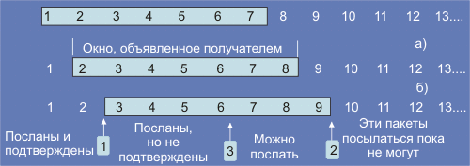
Скользящее окно

Slide 29
Установление соединения в TCP

Slide 30
Установление соединения в TCP
Клиент и сервер TCP проходят последовательно ряд состояний.
Переход между состояниями управляется получением\отправкой сегментов с определенными флагами и значениями полей.

Slide 31
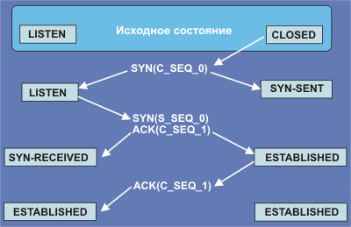
Установление соединения в TCP
Тройное рукопожатие.
Клиент посылает SYN-сегмент (active open).
Сервер откликается, посылая свой SYN-сегмент, с ISN (Initial Sequence Number) = 0 (passive open).
Клиент отправляет подтверждение получения SYN-сегмента от сервера с идентификатором равным ISN (сервера)+1.

Slide 32
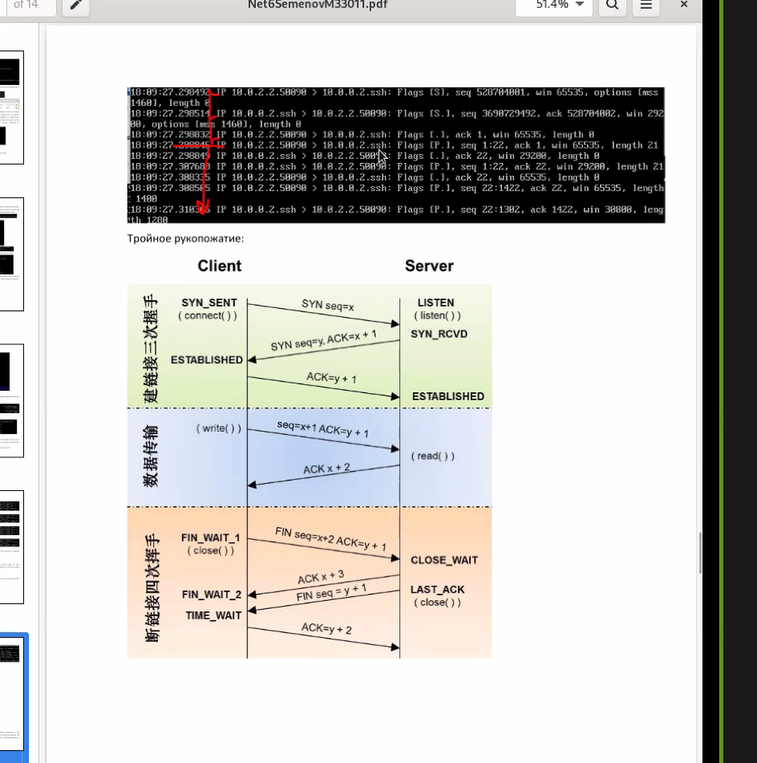

Slide 33
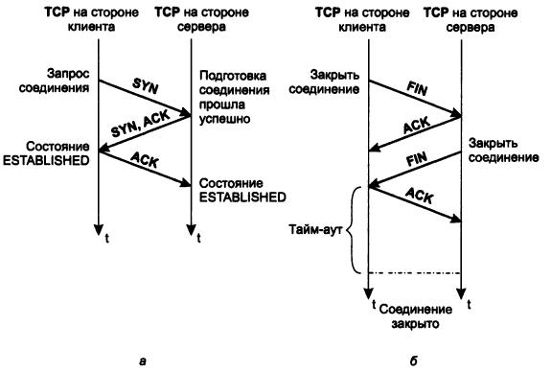
Закрытие соединения

Slide 34
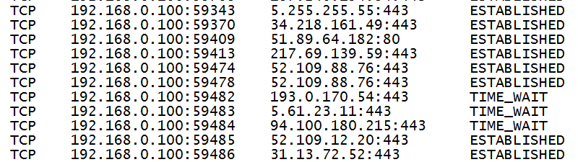
netstat

Slide 35
Регулирование скорости в TCP

Slide 36
От чего зависит скорость TCP?
Скорость передачи данных по TCP не равномерная. Она меняется в зависимости от:
времени от начала передачи,
успешности передачи,
общих условий передачи.

Slide 37
Размер окна
W=RTT*B
W – размер окна в
B - Полоса пропускания (бит/сек)
RTT (round-trip time) — Время приема-передачи - это время на отправку сигнала + время на получение подтверждения.
Размеры окон для обоих участников обмена могут быть разными

Slide 38
Определение интенсивности передачи
Трафик регулируется:
Со стороны получателя (контроль доставки) с помощью параметра window
Со стороны отправителя (контроль перегрузки) с помощью окна перегрузки cwnd (congestion window) и порога медленного старта ssthreth (Slow start threshold).
Окно перегрузки (CWND) позволяет согласовать полную загрузку виртуального соединения и текущие возможности канала, минимизируя потери пакетов при перегрузке.
Увеличение окна перегрузки идет по мере успешной передачи
При неуспешной передаче окно схлопывается (при ошибках или таймауте).

Slide 39
TCP Congestion Control
BIC TCP
CUBIC TCP
Highspeed TCP
H-TCP
TCP Hybla
TCP-Illinois
TCP Low Priority
TCP Vegas
TCP NewReno
TCP Veno
TCP Westwood+
YeAH-TCP

Slide 40
Окно перегрузки 1\2
Сongestion Window – окно перегрузки
Чаще всего равно размеру окна передачи
определяет размер буфера данных, доступных для передачи.
поддерживается отправителем и является средством предотвращения перегрузки канала между отправителем и получателем из-за слишком большого объема трафика.
в современных ОС может достигать максимального значения в 65535

Slide 41
Окно перегрузки 2\2
Когда соединение установлено:
окно перегрузки независимо на каждом хосте, устанавливается на небольшое значение, кратное MSS (Maximum Segment Size), разрешенному для этого соединения.
в дальнейшем, в зависимости от алгоритма управления перегрузкой, при условии, что все сегменты получены и подтверждения достигают отправителя вовремя, к размеру окна добавляется некоторая константа.
когда окно достигает ssthresh, окно перегрузки увеличивается линейно при каждом новом полученном подтверждении,
окно перегрузки схлопывается до 1 MSS (возможны другие варианты, например до половины ssthresh) при обнаруженных проблемах передачи, выключая таймаут прихода подтверждения.

Slide 42
Критика TCP

Slide 43
Критика TCP
Проблема медленного открытия соединений (TCP, TCP+TLC)
Проблема медленного старта
Слабая адаптация TCP к беспроводным сетям
Критическое влияние не пропускной способности канала, а задержки
https://www.youtube.com/watch?v=RqZ9_Yq-ibM
https://www.youtube.com/watch?v=1Ih0bL2Zp1c
Александр Тоболь / Одноклассники

Slide 44
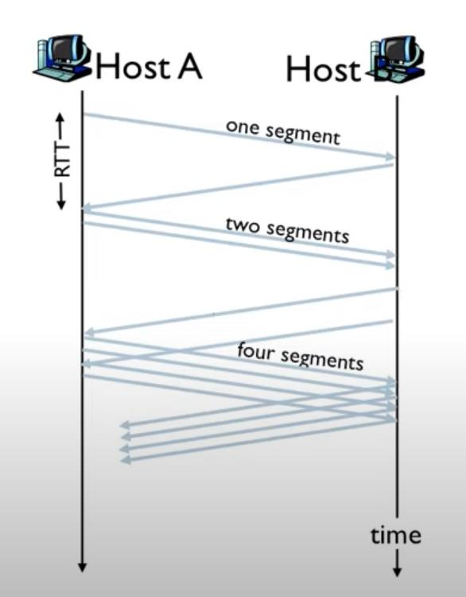
Медленный старт
cwnd=1 MSS
Пусть мы будем удваивать cwnd

Slide 45
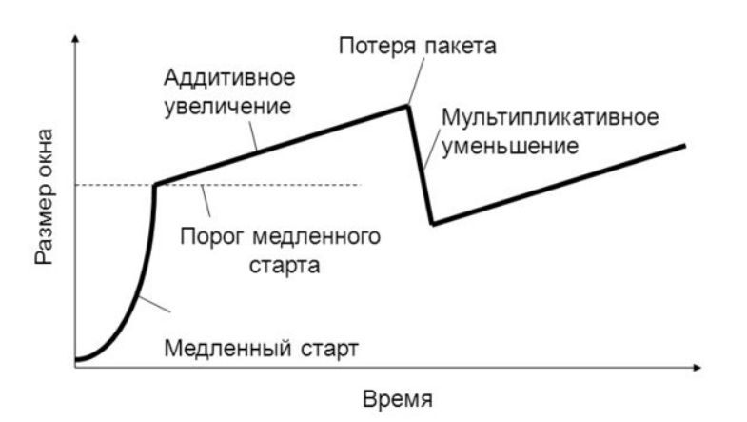
Управление окном перегрузки

Slide 46
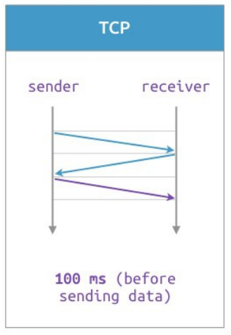
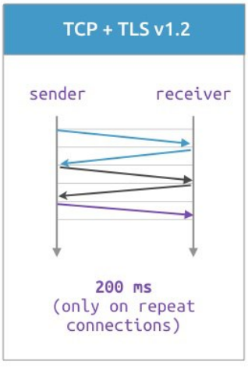
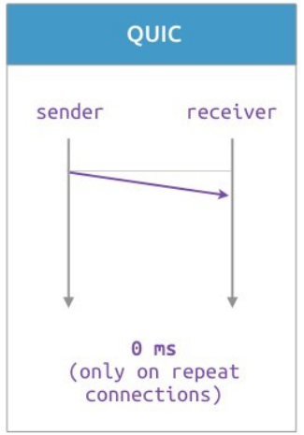
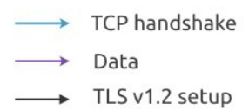
Переход на QUIC
https://infostart.ru/journal/news/tekhnologii/novyy-protokol-http-3-bolshe-ne-budet-ispolzovat-tcp-na-ocheredi-quic_1284071/

Slide 47
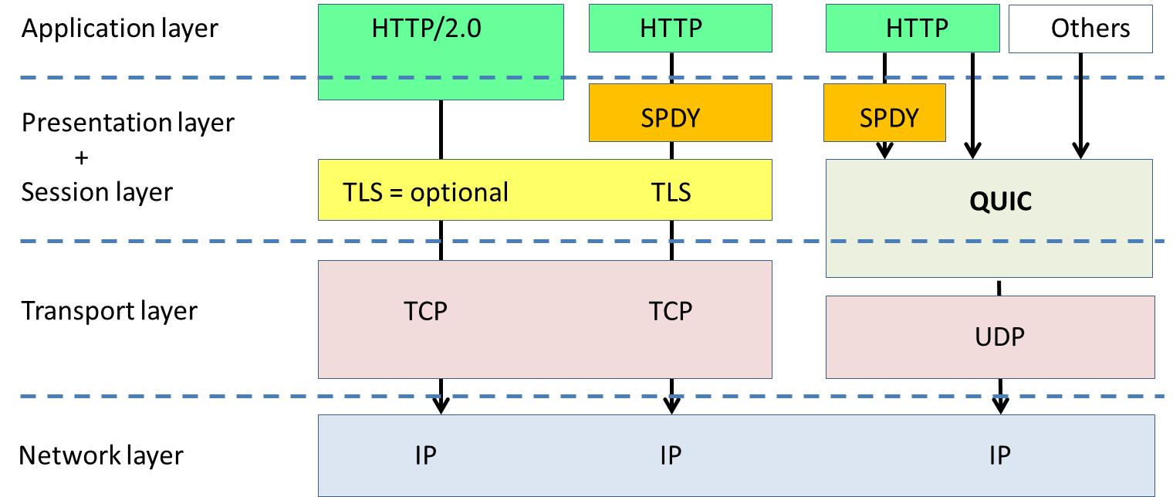
Переход на UDP

Slide 48
Выводы
Транспортный уровень
Номера портов
Протокол UDP
Протокол TCP
Установление соединения в TCP
Управление скоростью в TCP
Будущее TCP – постепенный переход на QUIC в ряде приложений

